Slide 1
Здравствуйте, дорогие ребята! Пишет вам Мудрая сова. С нашим Волшебным лесом случилась беда. Баба Яга заколдовала всех жителей леса. Птицы перестали петь свои песни, звери впали в спячку, а сам лес она превратила в картину, разделила на части, а части спрятала у вас в детском саду. Если вы найдете все элементы и правильно их соедините, то лес будет расколдован. Пожалуйста, помогите нам.
Notes:
Оригинальные шаблоны для презентаций: https://presentation-creation.ru/powerpoint-templates.html
Бесплатно и без регистрации.

Slide 3
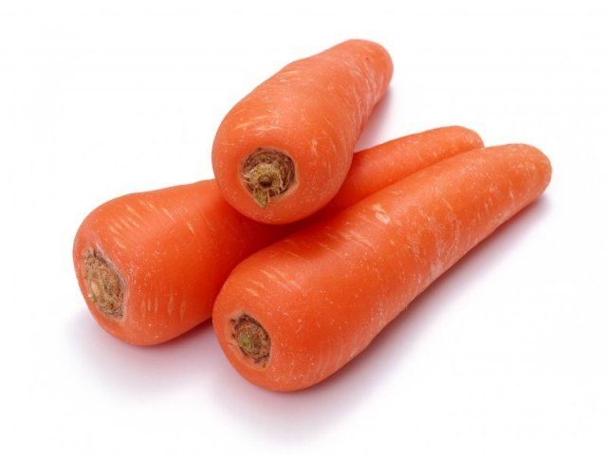
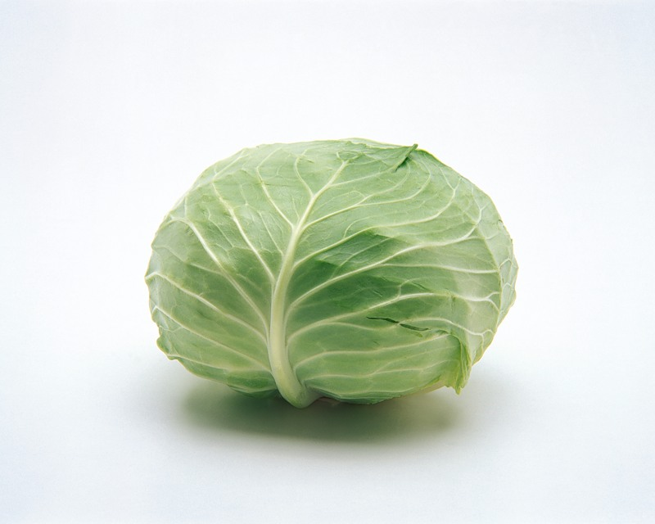
овощи
Расту в земле на грядке я, красная, длинная, сладкая…
Что за скрип? Что за хруст? Это что ещё за куст? Как же быть без хруста, если я …

Slide 4
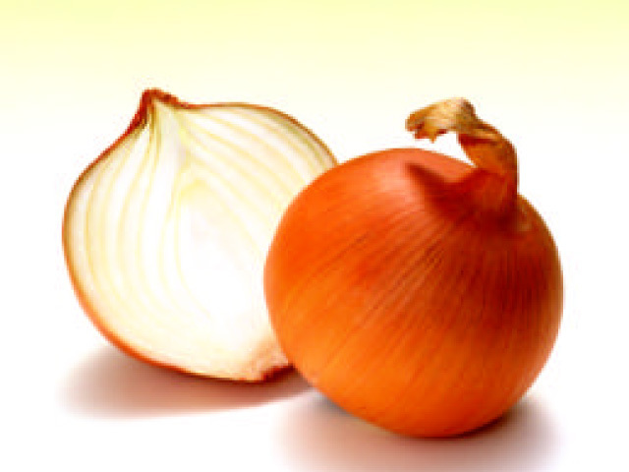
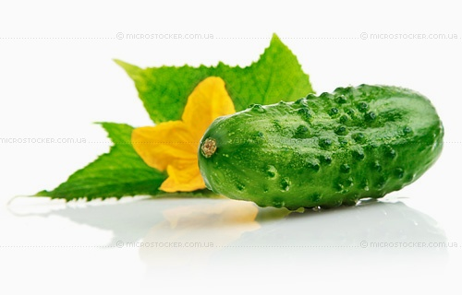
Никого не огорчает, а всех плакать заставляет…
Я длинный и зелёный, вкусен я солёный, вкусен и сырой. Кто же я такой?

Slide 5
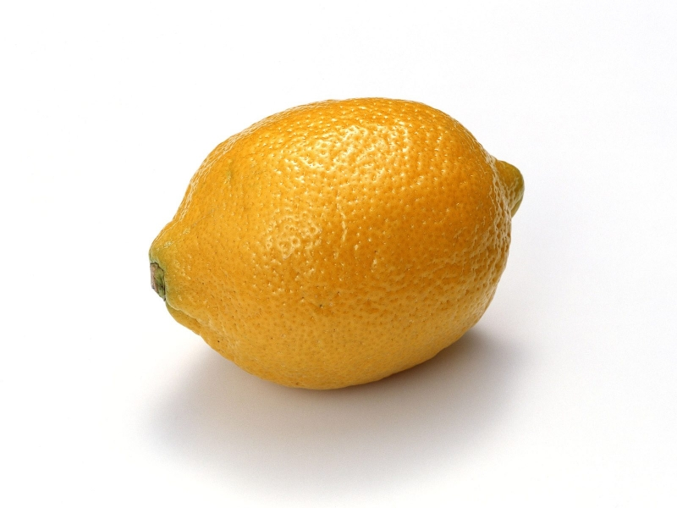
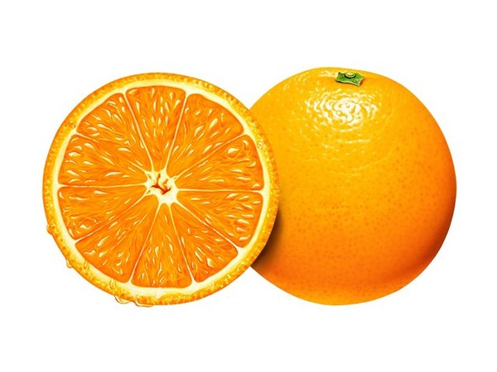
фрукты
Этот фрукт в рубашке яркой
Любит, чтобы было жарко.
Не растет среди осин
Круглый рыжий...
Желтый цитрусовый плод
В странах солнечных растет.
А на вкус кислейший он.
Как зовут его?

Slide 6
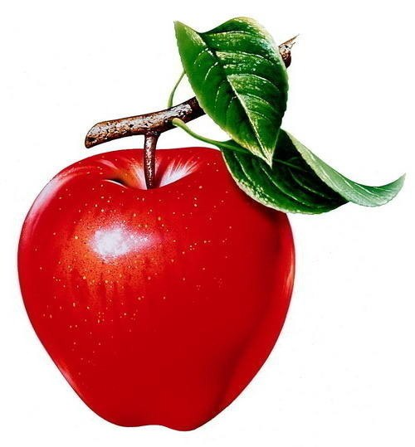
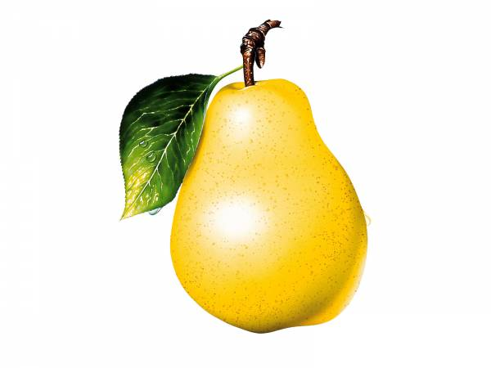
Круглое, румяное, Я расту на ветке. Любят меня взрослые, И маленькие детки…
Этот фрукт на вкус хорош И на лампочку похож…

Slide 7
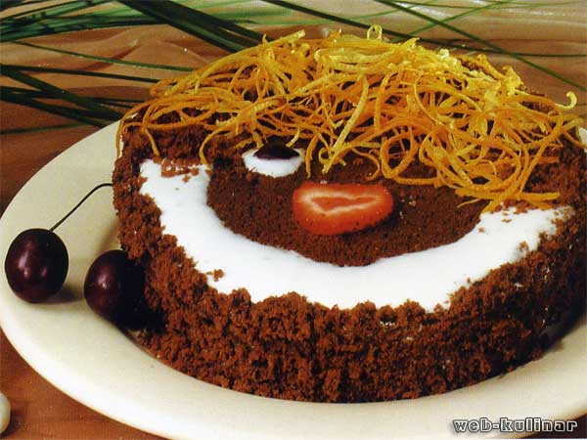
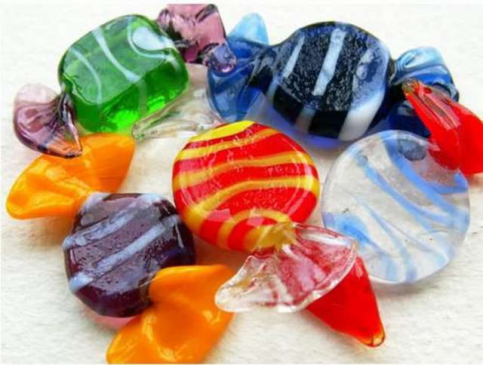
Вредные продукты
В праздник я приду ко всем,
Я большой и сладкий.
Есть во мне орешки, крем,
Сливки, шоколадки…
Длинные и круглые,
Белые и смуглые,
Что за сладкие кокетки
В платьях-фантиках?

Slide 8
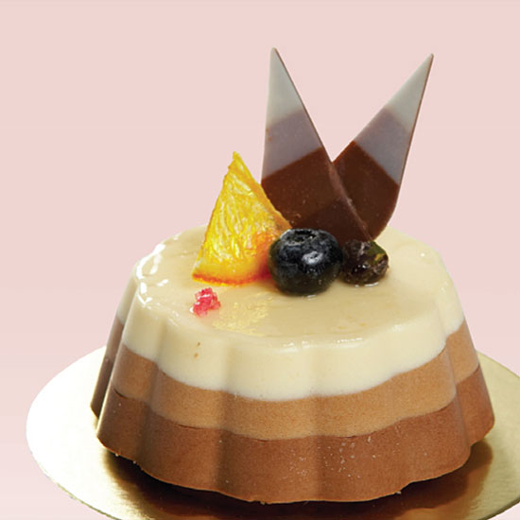
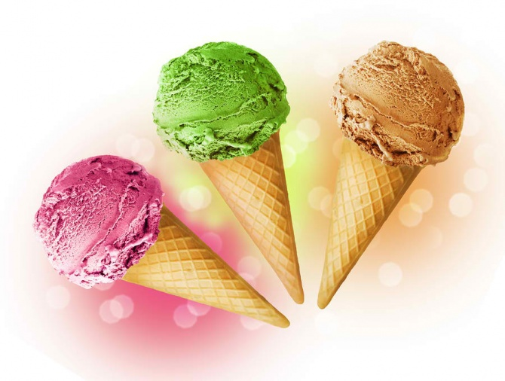
Бисквит, слоями сложенный,
Это вкусное...
Ледяная сладость - летом детям радость, тает вкусностью во рту,
Как снежинка на лету, устоять так сложно от вкусного...

Slide 9
Что полезней?

Slide 10
Выберите полезный продукт?

Slide 13
«Спасибо вам, ребята! Вы спасли наш лес! Я узнала, что вы дружные, готовы всегда прийти на помощь. Все жители нашего Волшебного леса оставили вам подарок. Спасибо вам. До свидания!»

